Slide 1
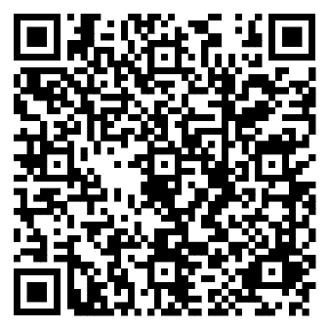
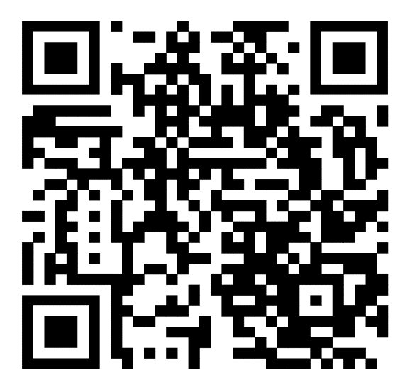
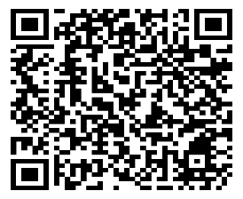
Глава города Прокопьевска Шкарабейников Максим Александрович тел.:8 (3846) 67-42-04 Единое окно работы с инвестором тел.: 8 (3846) 67-42-99 e-mail: invest_prkp@inbox.ru
СХЕМА ВЗАИМОДЕЙСТВИЯ С ИНВЕСТОРОМ,
КОНТАКТЫ
Комитет по управлению муниципальным имуществом
Ресурсоснабжающие организации
Инвест. уполномоченный отдел развития инвестиций, зам. главы
8 (3846) 67-42-99
Уточнения параметров проекта, требований к инвест. площадке, тех. условий
Обращение инвестора
Встреча с инвестором на осмотр площадок
Обсуждение
заключение соглашения о намерениях, сопровождение инвестора
доведение инвестора до реализации проекта
реализации инвестиционного проекта своевременное получение необходимых согласований и разрешений получение технических условий на присоединение объекта к инженерным сетям получении мер поддержки взаимодействии с административными органами
подбор инвестиционной площадки с учетом параметров проекта
паспорта инвест площадок
меры
поддержки

